Slide 1
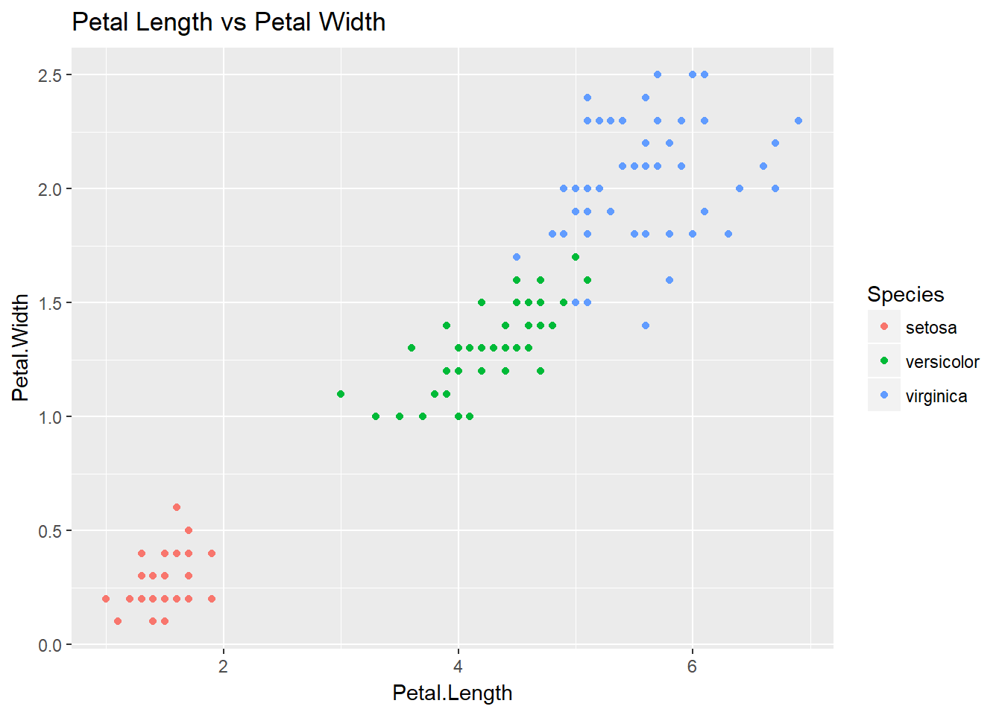
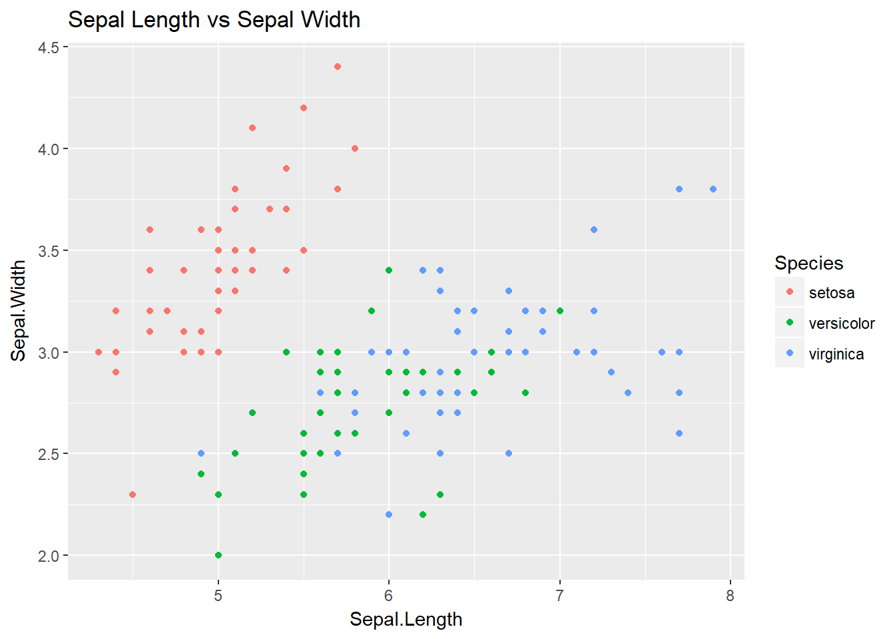
Support Vector Machine (SVM) demo analizy na R (Jup Not)
Problem do rozwiązania przez SVM
Podział na klasy z pewną ilością nakładania się jest doskonałym wskazaniem, że powinniśmy użyć maszyny SVM w celu sklasyfikowania zestawu testowego tych kwiatów.
Ogólną ideą maszyn SVM jest znalezienie separatora liniowego, który można narysować między dwiema lub więcej klasami w celu rozdzielenia wszystkich punktów danych na jedną lub drugą klasę. W przypadku złożonych danych maszyny SVM próbują to osiągnąć, rozwiązując następujące trzy problemy: Separacja klas: Próbujemy znaleźć optymalną hiperpłaszczyznę oddzielającą między dwiema lub więcej klasami, maksymalizując margines między punktami zamknięcia klas. Punkty leżące na granicach nazywane są wektorami podparcia (suport vectors) , a środek marginesu jest optymalną hiperpłaszczyzną oddzielającą.
Nakładające się klasy: punkty danych po "niewłaściwej" stronie marginesu dyskryminacyjnego są ważone w celu zmniejszenia ich wpływu.
Nieliniowość: gdy nie możemy znaleźć separatora liniowego, punkty danych są rzutowane na przestrzeń o wyższej średnicy, gdzie punkty danych skutecznie stają się liniowo rozdzielne.
Maszyny SVM następnie znajdują rozwiązanie problemu, formułując całe zadanie jako kwadratowy problem optymalizacji, który można następnie rozwiązać za pomocą znanych technik.

Slide 2
DEMO
SVM demo in R
Cel: Znajdź separator liniowy, który można narysować między gatunkami irysów w celu oddzielenia najlepszych wszystkich długości i szerokości płatków na jeden lub inny gatunek
2 features, 3 classes, 4 kernels, tuning
2 cechy, 3 klasy, 4 jądra, strojenie
Otwórz R w Jup Not
Krótki przegląd Instalowanie bibliotek: ggplot2, e1071
Wpisywanie danych (irysów) w konsoli
(zobacz dane w konsoli i "środowisku")
5. Postępuj zgodnie z kodem i wyjaśnieniami. Przepisz skrypt z ekranu na konsolę R w Jupiter Notebook.
Otwórz „Plots" w przestrzeni wyników.
Zapisz wyniki modelowania SVM i wykresów w swoim folderze

Slide 3
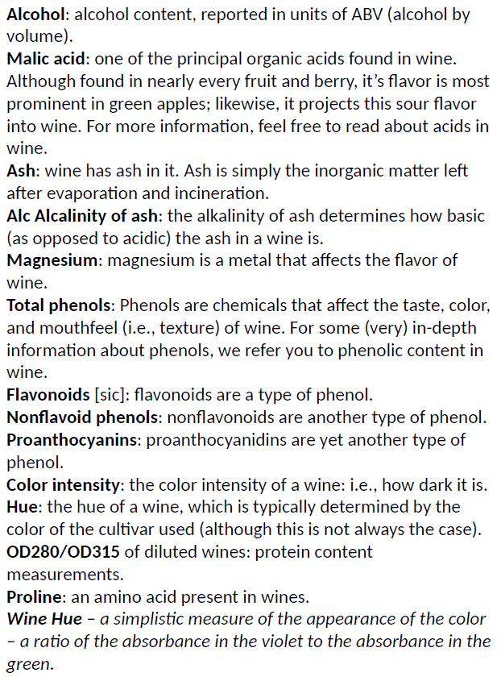
4 features, 3 classes, data split, 4 kernels,
4 cechy, 3 klasy, podział danych, 4 jądra,
Problem do rozwiązania Znajdź i pokaż dokładność podziału na trzy klasy (Premium oraz Middle i Lower) jakości win na podstawie 4 cech phys-chem wine3_4.csv
PRACA WŁASNA
Postępuj zgodnie z kodem, używając skryptu demo jako wzorca. (wybierz dwie cechy do analizy SVM)
OD

Slide 4
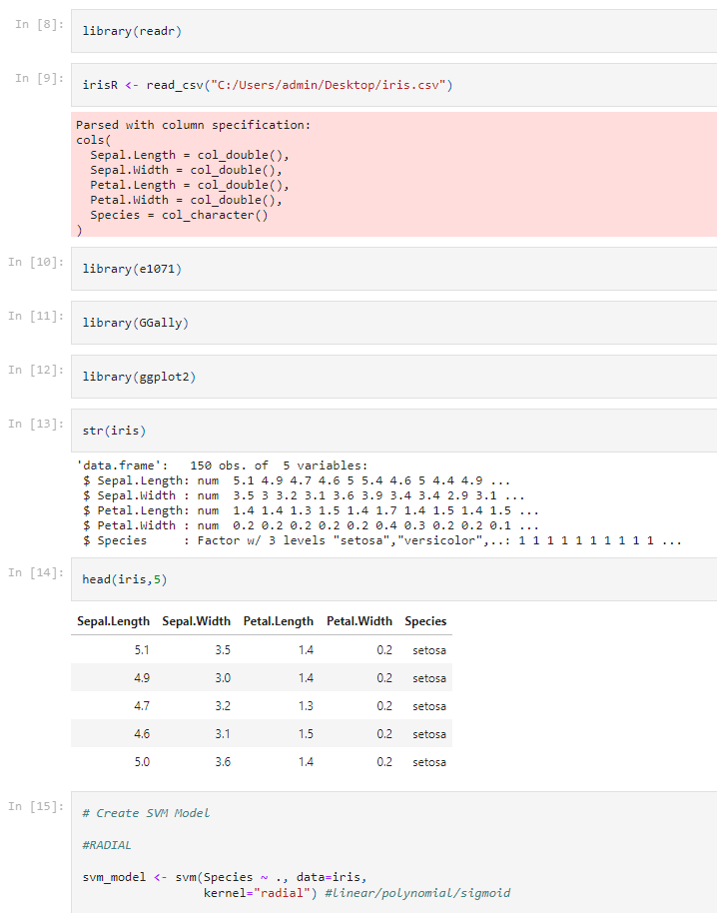

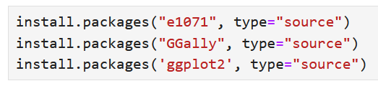
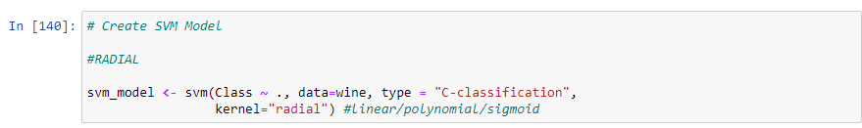
The `readr` package provides functions for reading rectangular data (like CSV or TSV files)
The `e1071` package in R provides a collection of functions for statistical learning and data mining
GGally is an R package that extends the functionality of ggplot2, a popular package for creating elegant and customizable graphics in R.
UWAGA:
Jednorazowo należy uruchomić komókę instalującą pakiety:
lub (jeśli nie działa)
Potem komórkę usunąć lub zakomentować

Slide 5
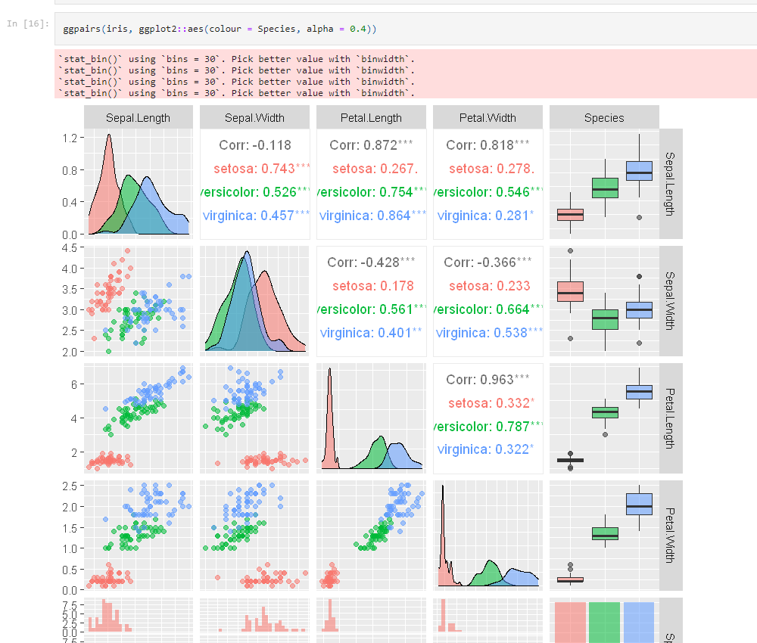

Slide 6
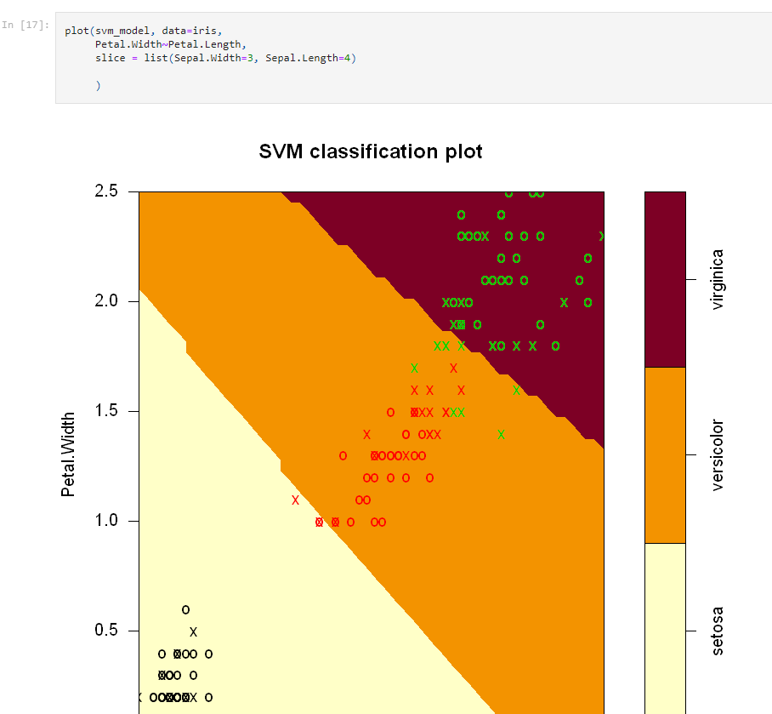
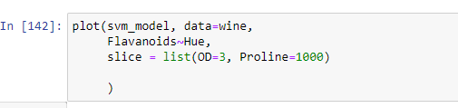

Slide 7
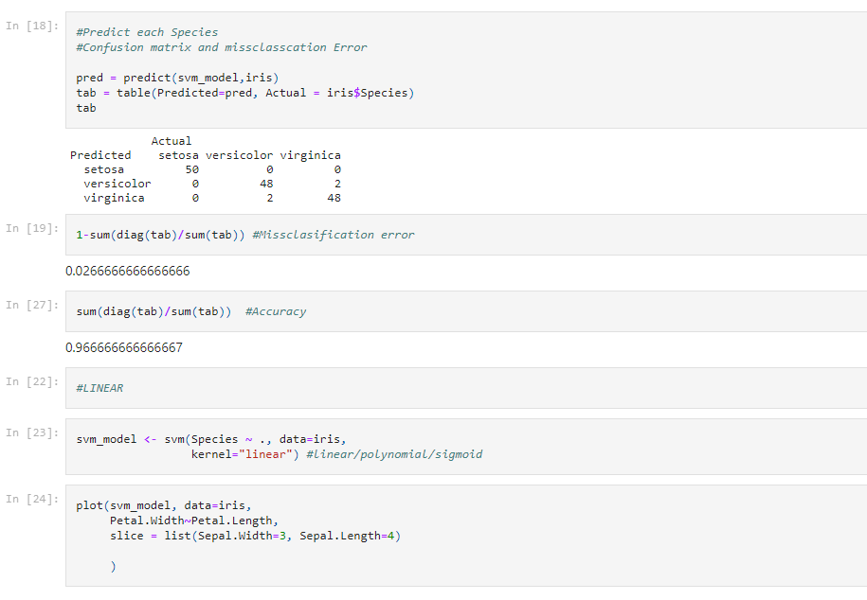

Slide 8
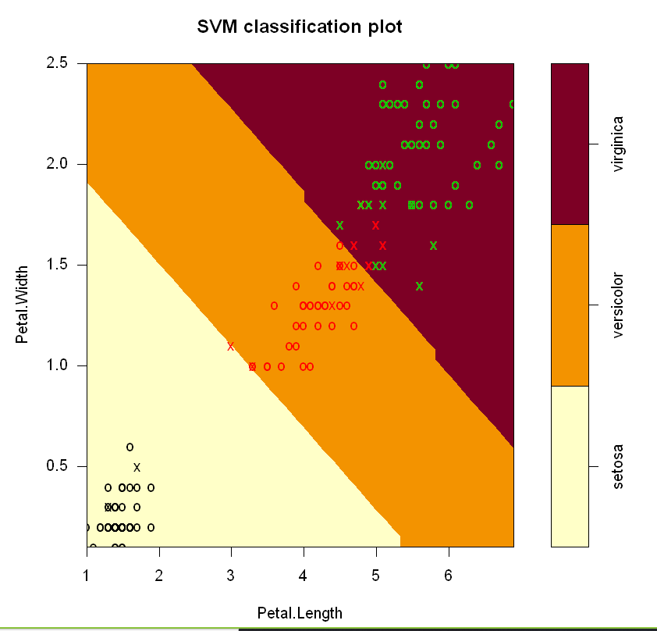

Slide 9
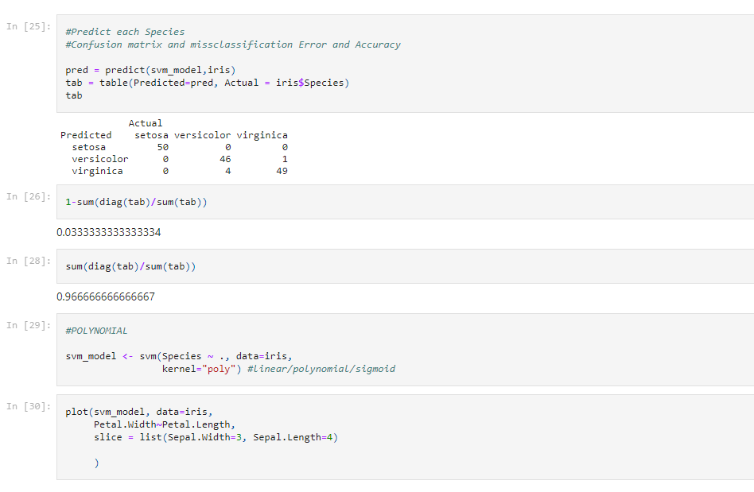


Slide 10
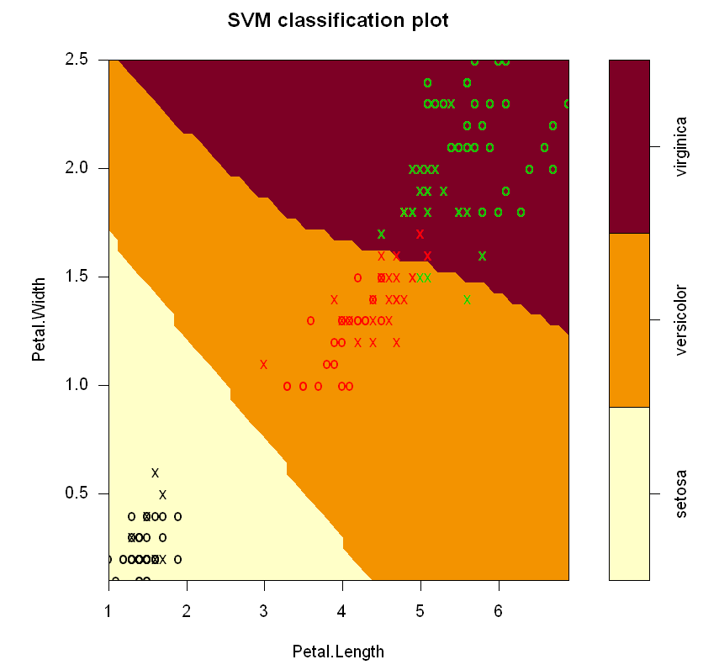

Slide 11
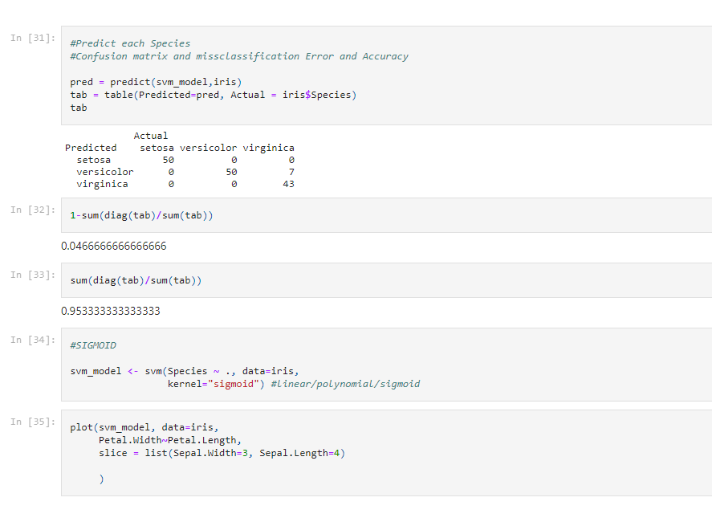


Slide 12
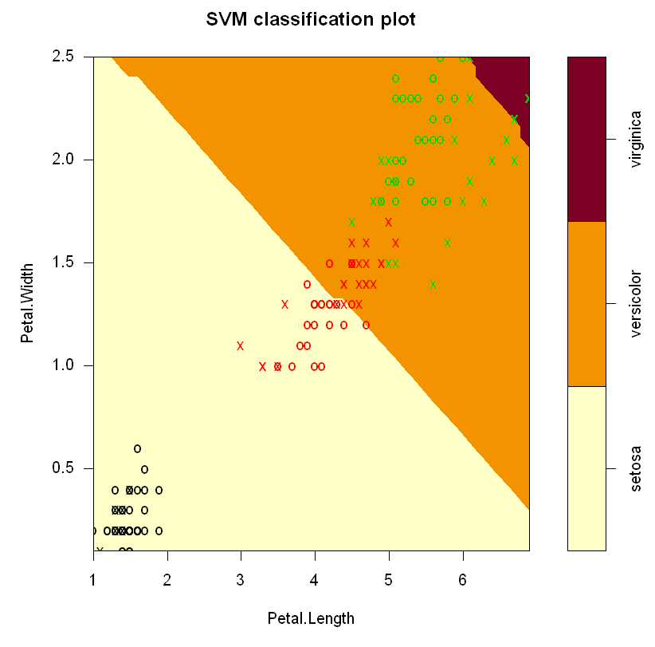

Slide 13
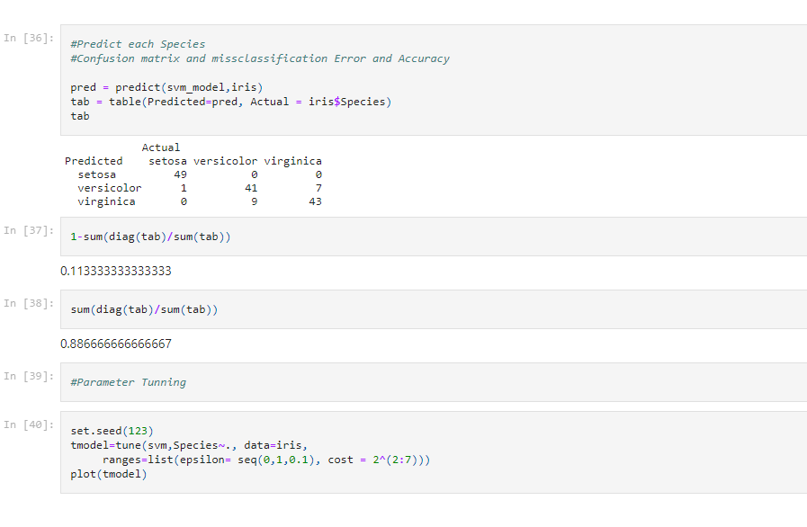


Slide 14
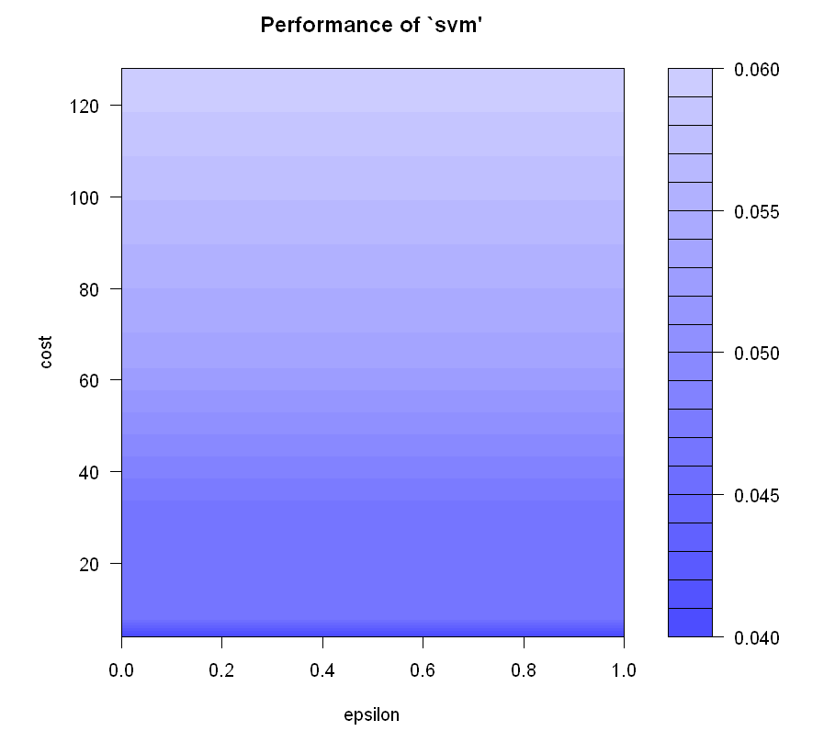

Slide 15
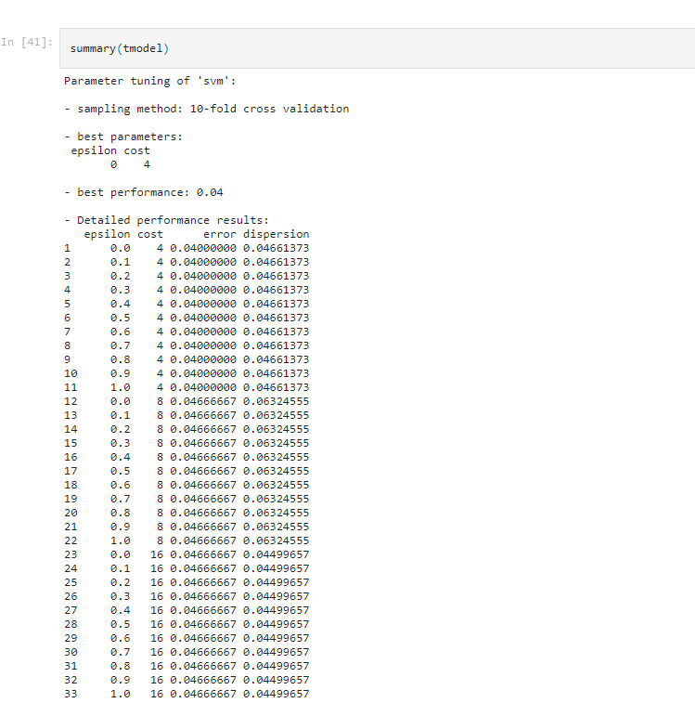

Slide 16
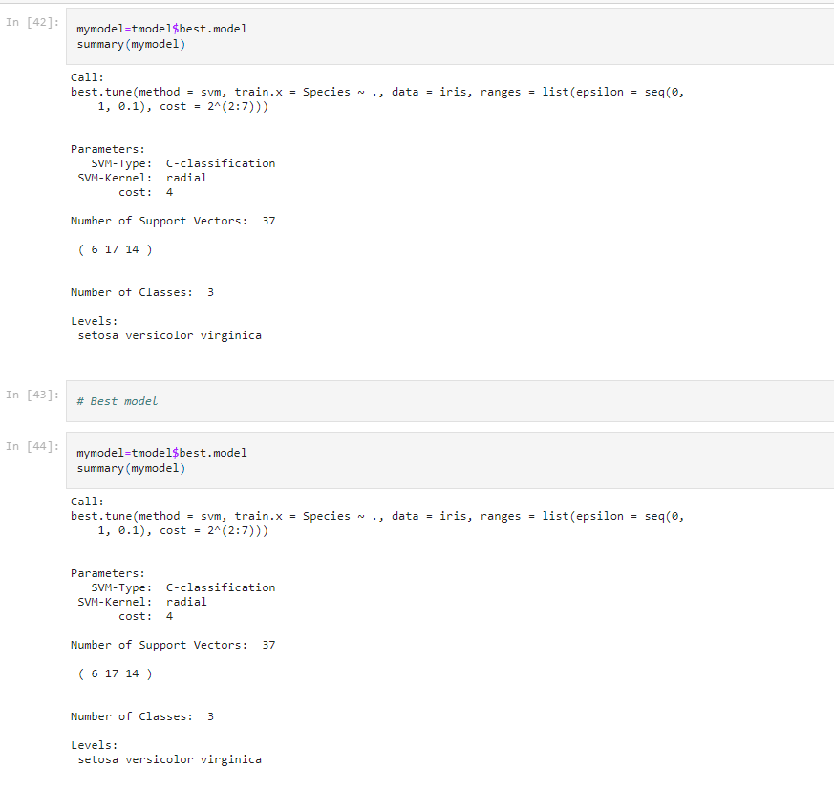

Slide 17
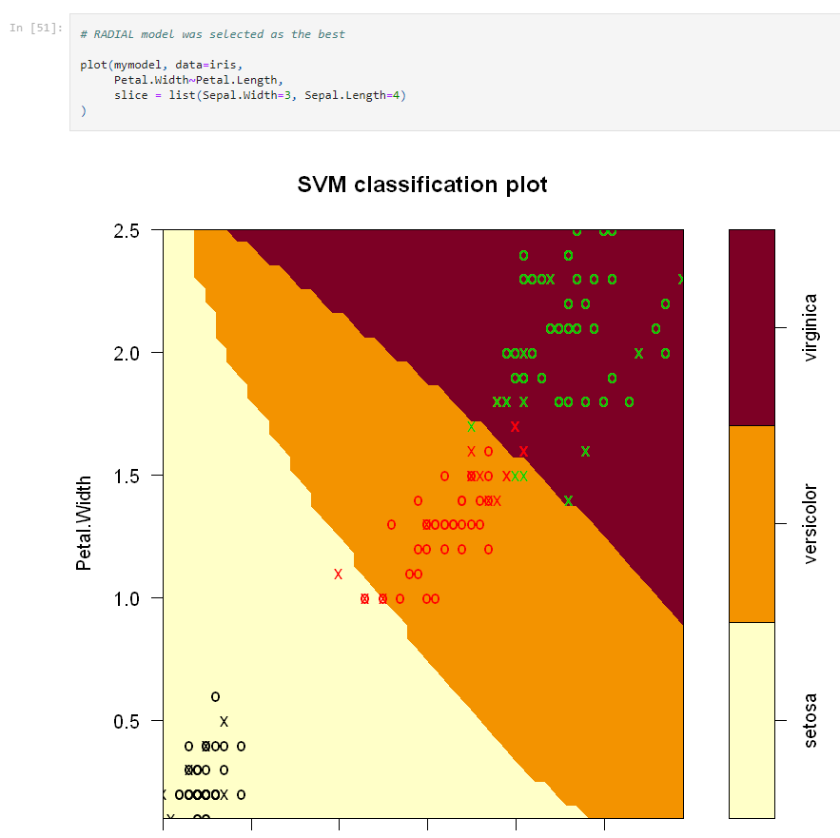

Slide 18
